Slide 1
大规模信息系统构建技术导论
分布式MiniSQL项目结题答辩
指导老师：鲁伟明
小组成员：张溢弛、张琦、聂俊哲

Slide 2
1
项目基本情况
Introduction
2
项目模块介绍
Project Modules
目录
3
核心功能介绍
Core Function
4
系统演示
Demo
5
总结与提问
Summary and Question

Slide 3
1
项目基本情况
Introduction

Slide 4
项目背景
Research Topic Background
分布式关系型数据库引擎
Distributed-MiniSQL
01
分布式存储与查询
02
副本管理、容错容灾
03
负载均衡、客户端缓存

Slide 5
小组成员分工
cooperation
成员姓名 | 学号 | 分工职责
张溢弛 | 3180103772 | 总体架构的设计和搭建，客户端和通信协议模块以及分布式存储、缓存机制的开发，miniSQL的Interpreter，Catalog Manager和API模块的开发
张琦 | 3180103162 | 从节点模块的开发，副本管理和容错容灾等核心功能的开发，miniSQL的Buffer Manager和Record Manager等模块的开发
聂俊哲 | 3180103501 | 主节点的开发，Zookeeper服务的开发，容错容灾和均衡负载功能的开发，miniSQL的Index Manager的开发，以及miniSQL测试集成工作

Slide 6
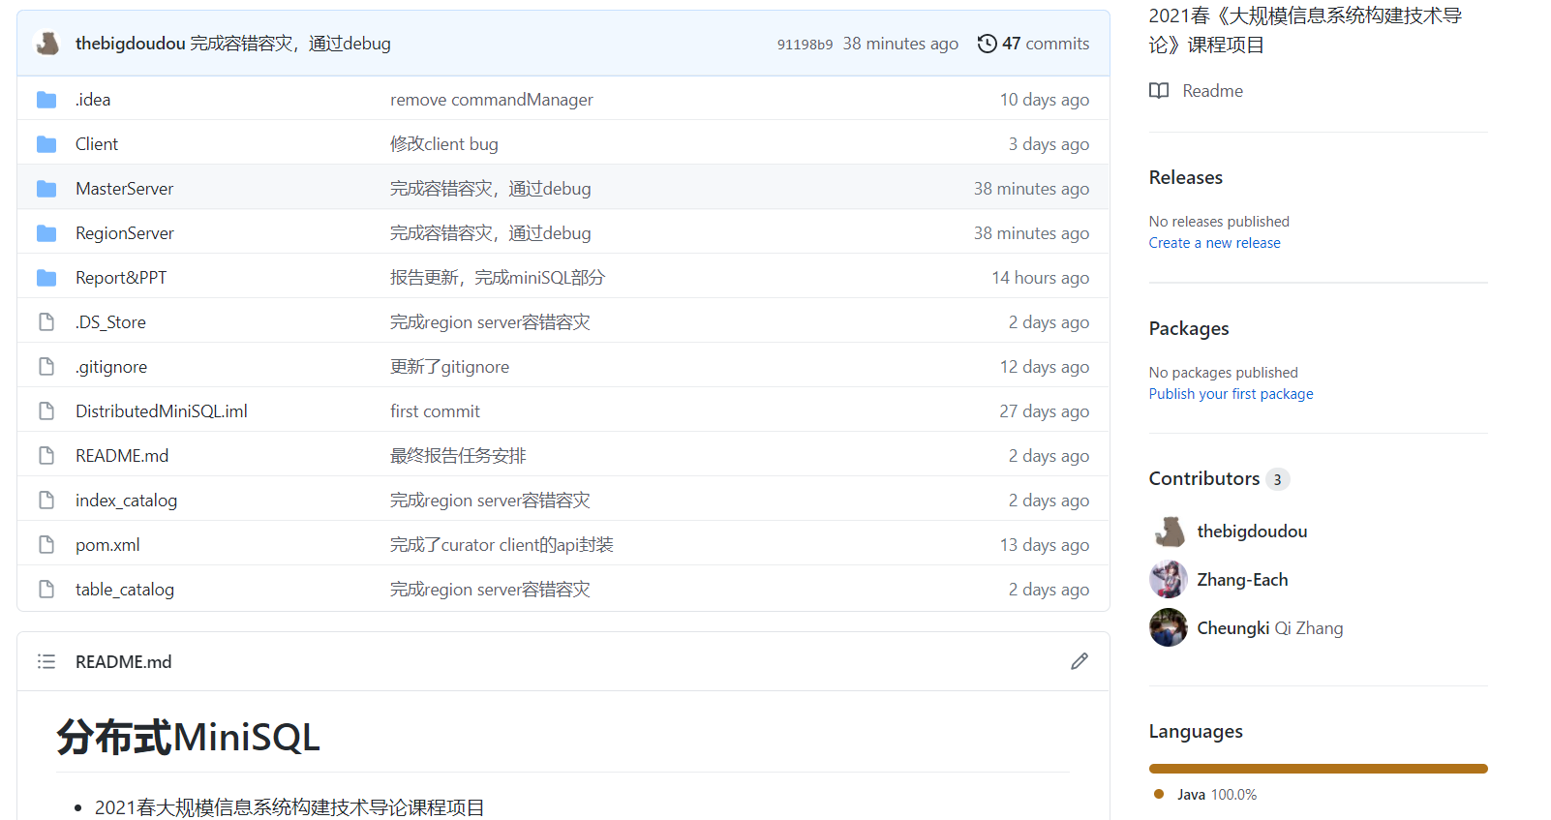
小组成员合作：基于Github协作开发
cooperation

Slide 7
项目成果
cooperation
5000+行代码，3轮迭代开发
使用Java重构miniSQL关系型数据库引擎
基于miniSQL实现了分布式数据库的若干功能：
Socket通信框架与协议
分布式存储
集群管理调度
客户端缓存
均衡负载
副本管理
容错容灾

Slide 8
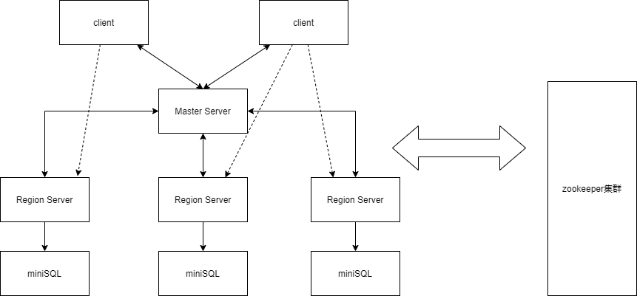
项目架构
Architecture

Slide 9
2
项目模块介绍
Project Modules

Slide 10
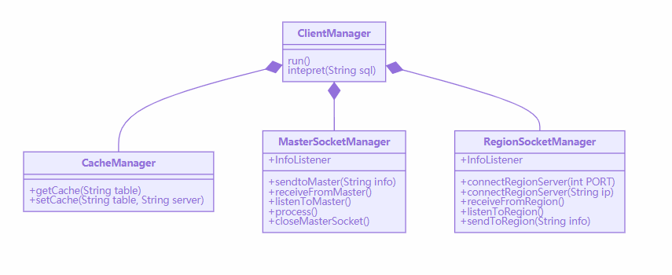
客户端模块
Architecture
主负责人：张溢弛

Slide 11
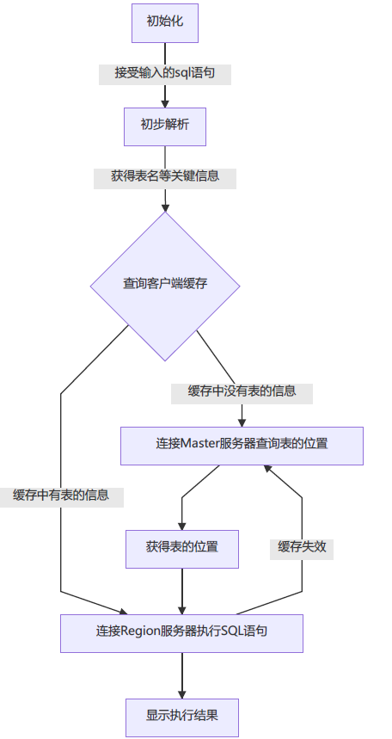
客户端模块
Architecture
工作逻辑：
解析语句
查询缓存
得到Region位置
发送SQL语句
呈现执行结果
设计亮点：
缓存机制
异步I/O

Slide 12
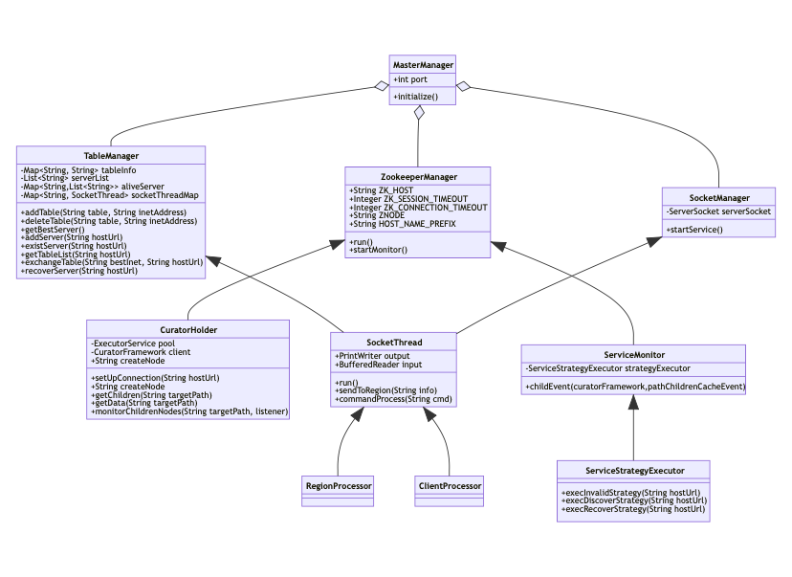
主节点模块
主负责人：聂俊哲

Slide 13
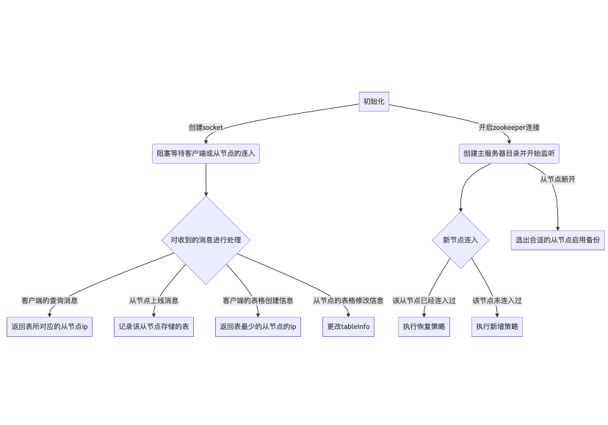
主节点模块工作逻辑
工作逻辑：
解析语句
查询缓存
得到Region位置
发送SQL语句
呈现执行结果
设计亮点：
缓存机制
异步I/O

Slide 14
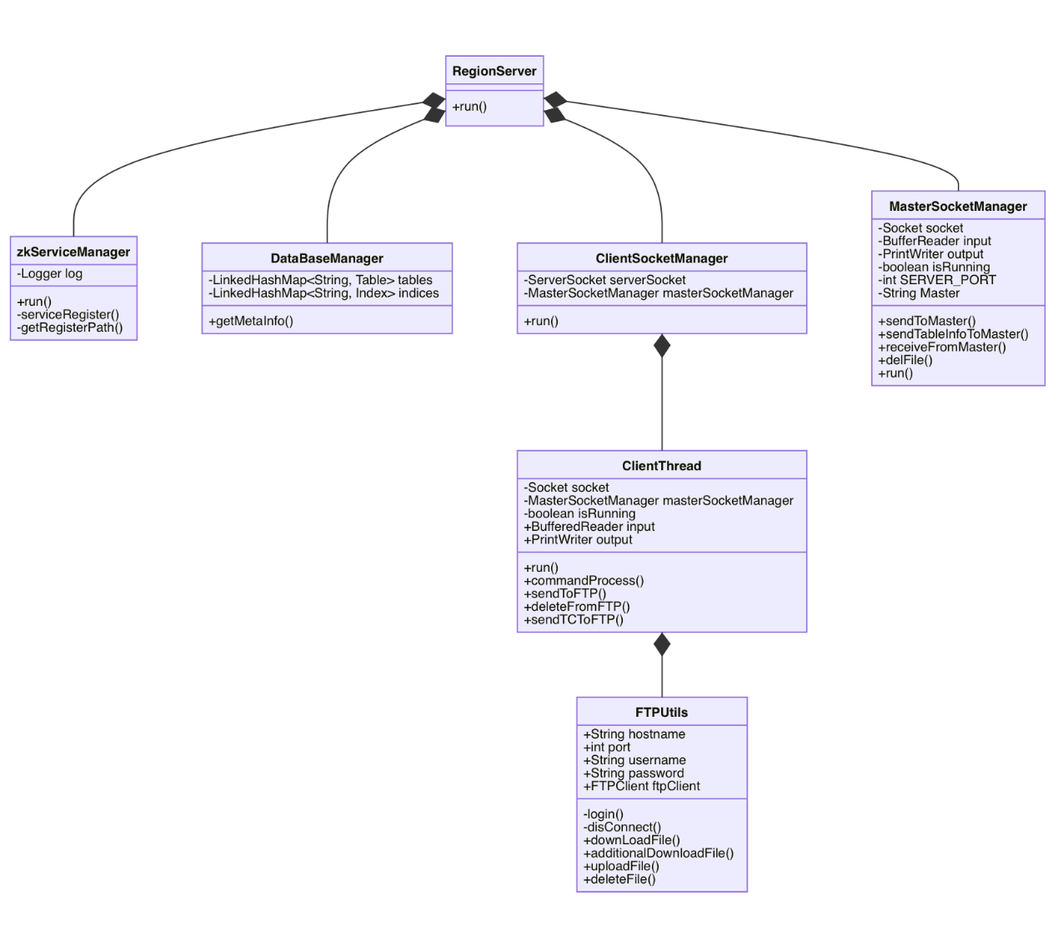
从节点模块
主负责人：张琦

Slide 15
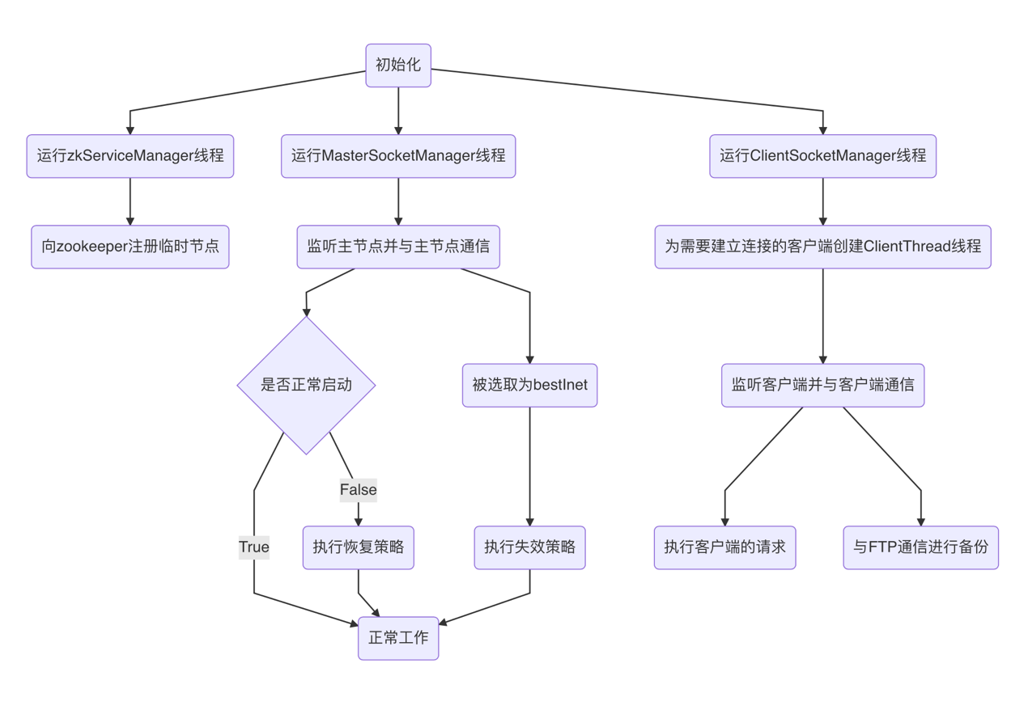
从节点模块

Slide 16
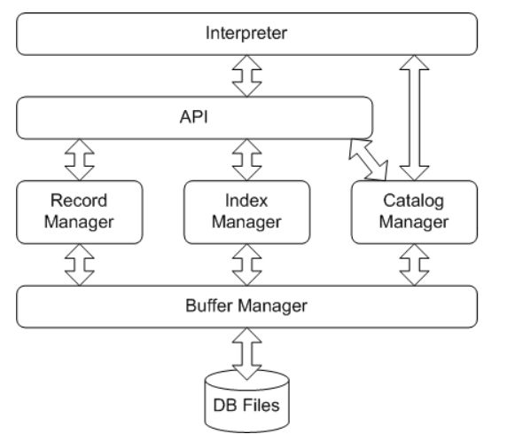
miniSQL模块
Architecture
主要模块
Interpreter
API
Record Manager
Index Manager
Catalog Manager
Buffer Manager
使用Java语言实现

Slide 17
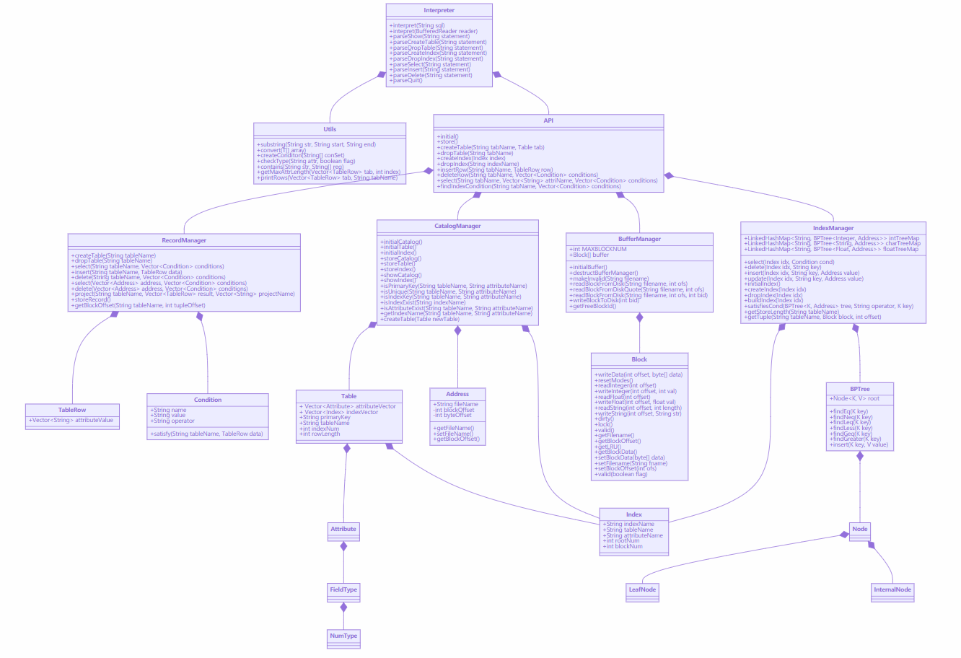
miniSQL模块
Architecture

Slide 18
3
核心功能介绍
Core Function

Slide 19
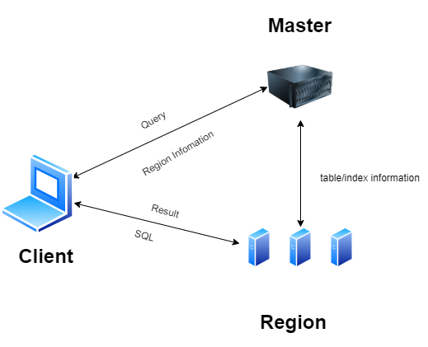
Socket通信框架与通信协议
全双工通信
异步I/O流
多线程通信

Slide 20
Socket通信框架与通信协议
协议格式 | 返回格式 | 用途 | 含义
<client>[1] tableName | <master>[1]ip | 用于客户端和主服务器的通信 | 向主服务器查询该表所在的Region服务器
<client>[2] tableName | <master>[2]ip | 用于客户端和主服务器的通信 | 向主服务器发送一个建表的请求，并由主服务器使用负载均衡算法分配一个Region
<master>[3]ip# name@name | <region>[3] Complete disaster recovery | 用于主服务器和从节点的通信 | 容错容灾策略，主节点给负载小的从节点发送挂掉从节点的ip与所有的表，从节点根据这些信息去ftp服务器上下载相应备份
<master>[4]recover | <region>[4] Online | 用于主服务器和从节点的通信 | 恢复策略，从节点重新上线，主节点给从节点发消息，让该从节点删除所有旧的表

Slide 21
客户端缓存
使用HashMap结构实现了客户端缓存，存储Region-IP键值对
Client模块中的CacheManager具体实现了缓存机制
工作原理：
客户端对SQL语句进行简单解析获取表名等元数据
查询缓存中是否有Region信息
查到缓存就直接使用缓存中的IP地址和Region连接
查不到缓存则从主服务器中获取Region信息

Slide 22
数据分布与Zookeeper集群管理
一个表就是一个Region。每个从节点管理着若干个数据表
主节点则记录了每个从节点和自己管理的表的对应关系。客户端可以通过主节点得知从节点信息
使用Zookeeper进行集群管理：
每个从节点连入时，首先需要在zookeeper的db目录下完成自己的注册
确保当节点增加、失效、恢复时，能够监听到，并做出相应的处理

Slide 23
负载均衡
均衡负载策略
当新建一张表时，主节点永远会选择表最少的从节点进行创建。
当执行容错容灾时，永远是把挂掉从节点的表的备份转移到表最少的从节点上。
“热点”问题
主节点每隔一段时间，都会给自己管理的所有从节点发消息，获得一段时间内所收到的访问次数以及每张表的访问次数
如有热点问题出现，即一个RegionServer中有两张表都访问非常频繁时，把一张表删除，转移到另一个访问相对不频繁的从节点上

Slide 24
副本管理
使用FTP服务器实现了副本管理
当从节点检测到客户端发送的命令对数据库的数据进行了修改，就把修改后的数据在FTP上进行更新
FTP服务器独立于Region和Master Server运行

Slide 25
容错容灾
基于副本管理机制实现
主节点通过zookeeper监测到有从节点宕机，立刻从正常工作的从节点中选出最优的从节点，让该最优从节点执行失效策略，把信息中包含的表全部通过FTP下载到本地
当宕机的从节点重启后，主节点监测到该事件，向其发送信息，要求该从节点执行恢复策略，即把之前的表和索引数据全部清空，完成之后向主节点发送消息，即完成容错容灾流程

Slide 26
4
系统演示
Demo

Slide 27
5
总结与提问
Summary and Question

Slide 28
感谢您的观看！
Thank You
汇报人：张溢弛、张琦、聂俊哲
时间：2021年6月10日

